Slide 1
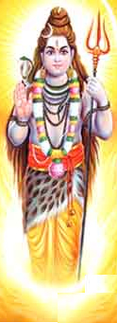
வாரம்தோறும் நாயன்மார்கள் வரலாறு
29
பெருமிழலைக்குறும்ப நாயனார்

Slide 2

அவதாரத் தலம் | மிழலை (தேவமலை, புதுக்கோட்டை)
முத்தி திருநாள் | சித்திரை
முத்தி மாதம் | ஆடி
முத்தி தலம் | மிழலை
வழிபாடு | அடியார்/குரு

Slide 3
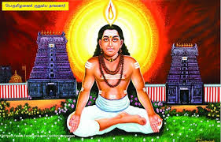

Slide 4
தொகை
பெருமிழலைக் குறும்பற்கும் [பேயார்க்கும்] அடியேன்
திருமுறை 7-39-4

Slide 5
வகை
சிறைநன் புனல்திரு நாவலூராளி செழுங்
கயிலைக்கிறைநன் கழல்நாளை யெய்து
மிவனருள் போற்றவின்றே பிறைநன் முடியன்
அடியடை வேனென் றுடல்பிரிந்தான் பிறைநன்
மலர்த்தார் மிழலைக் குறும்ப னெனு நம்பியே
திருமுறை 11-33-28

Slide 6
விரி
நாலு கரணங் களும்ஒன்றாய் நல்ல அறிவு
மேற்கொண்டு காலும் பிரம நாடிவழிக்
கருத்துச் செலுத்தக் கபாலநடு ஏலவே
முன் பயின்றநெறி எடுத்த மறைமூலந்
திறப்பமூல முதல்வர் திருப்பாதம்
அடைவார் கயிலை முன்னடைந்தார்
திருமுறை 12-23-10

Slide 7
குறிப்பு
இவர் இயற்பெயர் குறும்பர்.
மிழலை நகரத்தின் குறுநில மன்னராக
திகழ்ந்தவர்.
சிவனடியவர்களுக்கு வேண்டிய பணி
விடைகளையெல்லாம் குறிப்பறிந்து
விருப்புடன் ஏற்றுச் செய்து வந்தவர்.

Slide 8
குறிப்பு
சுந்தரமூர்த்தி நாயனாருடைய பெருமைகளை
அறிந்து அவருடைய திருவடிகளையே
சிந்தித்துத் துதித்து வணங்கி வந்தவர்.
அணிமா முதலிய எண்வகைச் சித்திகளும்
கைவரப் பெற்றவர்.

Slide 9
குறிப்பு
நம்பியாரூரர் கயிலை அடையப் போவதை
முன்னரே அறிந்து, தன் யோக வலியால்
சிவபெருமானின் திருவடிகளைச்
நம்பியாரூரருக்கு முன்பே சென்றடைந்தவர்.

Slide 10
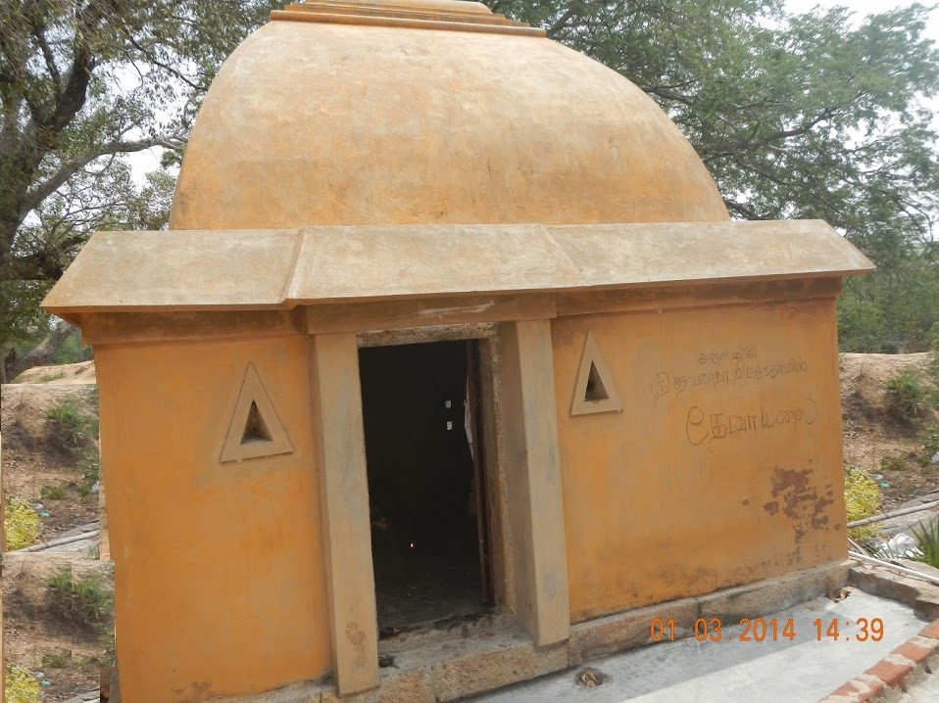
பெருமிழலைக் குறும்பர் ஆலயம்

Slide 11
நாம் செய்ய வேண்டியது
வாரம் ஒரு முறையாவது குடும்பத்தினருடன் கோயிலுக்கு வந்து சிவபெருமானை வழிபட வேண்டும்.
சிவன் அடியர்களை இல்லத்திற்கு அழைத்து இன்னமுது அளித்தல்.
தன்னால் இயன்ற உதவிகளைச் சிவன் அடியார்களுக்குத் செய்தல்.
நால்வர் குரு பூசை நிகழ்ச்சியில் பங்கெடுத்தல்

Slide 12
வழங்குபவர்
சிவத்திரு ராமகிருஷ்ண ஓதுவார்

Slide 13
தேவார வகுப்பு
ஞாயிறு தோறும் ஆலயத்தில் காலை 8.30 மணிக்கு திருமுறை வழிபாடு மற்றும் தேவார வகுப்புகள் நடத்தப்படுகின்றன

Slide 14

திருச்சிற்றம்பலம்

